Slide 1
Probabilidade e Estatística Aplicadas à Contabilidade II
Prof. Dr. Marcelo Botelho da Costa Moraes
mbotelho@usp.br
www.marcelobotelho.com

Slide 2
Regressão Linear Simples
Capítulo 12

Slide 3
Regressão Linear Simples
Dados da Armand’s Pizza Parlors
Relação entre População de Estudantes e Venda de Pizzas (Faturamento)
Exemplo Regressão
Planilha: Armands.xls
Hipóteses:
H₀: b₁ = 0
H₁: b₁ ≠ 0

Slide 4
Regressão Linear
Selecione o menu Dados
Selecione Análise de Dados*
Selecione Regressão na lista Ferramentas de Análise e Clique em OK
No Intervalo Y de entrada: selecione C1:C11
No Intervalo X de entrada: selecione B1:B11
Selecione Rótulos
Selecione todos os Resíduos
Selecione Plotagem da probabilidade normal
Clique em OK

Slide 5
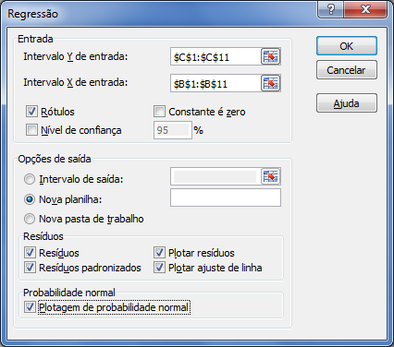
Regressão Linear

Slide 6
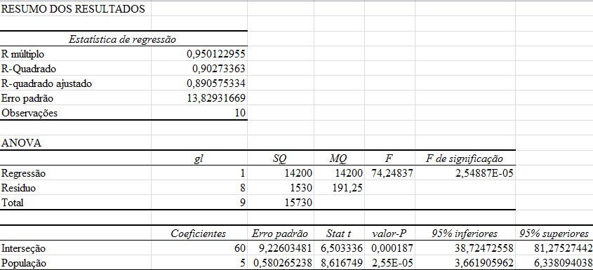
Regressão Linear

Slide 7
Regressão Linear

Slide 8
Regressão Linear

Slide 9
Regressão Linear

Slide 10
Obrigado pela Atenção!!!
Prof. Dr. Marcelo Botelho da Costa Moraes
mbotelho@usp.br
www.marcelobotelho.com

